Slide 1
МЕТАЛЛОКОМПЛЕКСНЫЙ КАТАЛИЗ
В ХИМИИ ОРГАНИЧЕСКИХ ПОЛИМЕРОВ
Р.М. Исламова

Slide 2
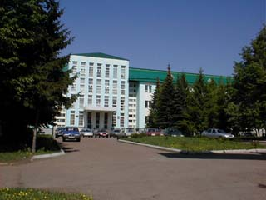
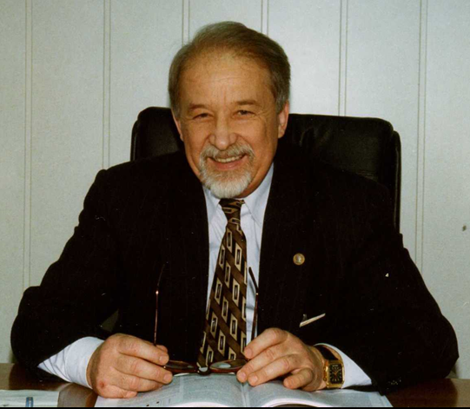
ЛАБОРАТОРИЯ СТЕРЕОРЕГУЛЯРНЫХ ПОЛИМЕРОВ
ИОХ УНЦ РАН
Академик Ю.Б. Монаков
июнь 2004 г.
диплом
БашГУ
январь 2007 г.
кандидатская
диссертация
июнь 2010 г.
докторская
диссертация

Slide 3
МЕТАЛЛОКОМПЛЕКСНЫЙ КАТАЛИЗ
В РАДИКАЛЬНОЙ ПОЛИМЕРИЗАЦИИ
ЦЕЛИ И ЗАДАЧИ
усовершенствование условий синтеза и значительное улучшение характеристик крупнотоннажных полимеров
получение новых металлосодержащих полимеров с комплексом полезных свойств
установление механизмов реакций (кинетические и спектральные исследования, молекулярные и термические характеристики, теоретические расчеты и др.);
НАУЧНОЕ ПРОГНОЗИРОВАНИЕ

Slide 4
МЕТАЛЛОКОМПЛЕКСНЫЙ КАТАЛИЗ
В РАДИКАЛЬНОЙ ПОЛИМЕРИЗАЦИИ
ОБЩИЕ НАПРАВЛЕНИЯ ИССЛЕДОВАНИЙ 2003-2013 г.г.
НОВЫЕ ИНИЦИИРУЮЩИЕ/КАТАЛИТИЧЕСКИЕ СИСТЕМЫ НА ОСНОВЕ МЕТАЛЛОКОМПЛЕКСНЫХ СОЕДИНЕНИЙ
НОВЫЕ МЕТАЛЛОКОМПЛЕКСНЫЕ МОНОМЕРЫ
ДЛЯ КОНТРОЛИРУЕМОЙ РАДИКАЛЬНОЙ (СО)ПОЛИМЕРИЗАЦИИ
ОРГАНИЧЕСКИЕ ФЛОКУЛЯНТЫ

Slide 5
МЕТАЛЛОЦЕНЫ
МЕТАЛЛОЦЕНЫ
М: Ti, Zr, Hf
М – Ti(IV), X – O
M – Zr(IV), X – (OCOCH₃)₂
М – Fe(III), X – Cl, Br
M – Co(III), X – OCOCH₃
M – 2H
КАТАЛИТИЧЕСКИЕ СИСТЕМЫ
КАТАЛИТИЧЕСКИЕ СИСТЕМЫ
КЛАТРОХЕЛАТЫ
КЛАТРОХЕЛАТЫ
ПОРФИРИНЫ

Slide 6
синтез полимеров винилового ряда с заданными молекулярными характеристиками
увеличение стереорегулярности (возрастание синдио-структур ПММА на 10-20%) и термостойкости получаемых полимеров (Тн.р. повышается на 40-60°С)
проведение полимеризации при комнатных температурах
устранение эффекта автоускорения при полимеризации
получение функциональных полимеров с высокими оптическими характеристиками

Slide 7
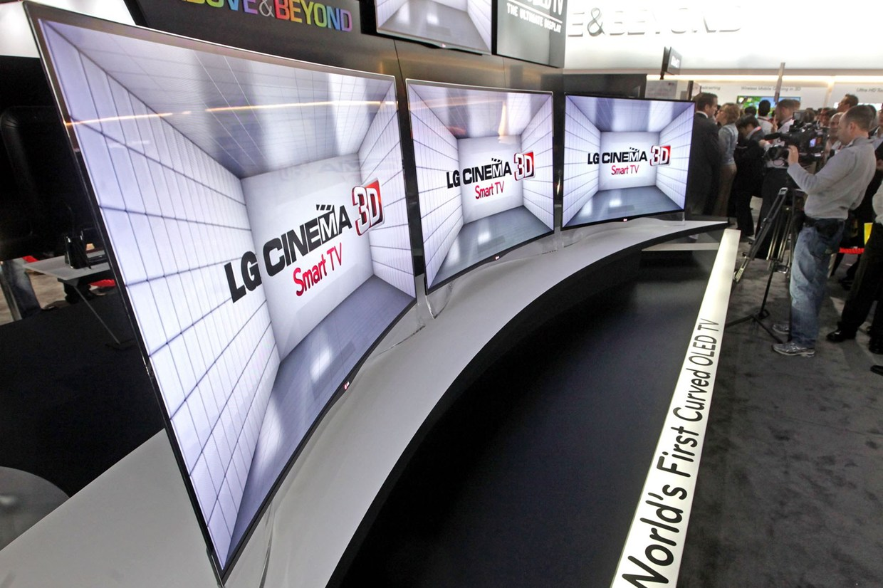
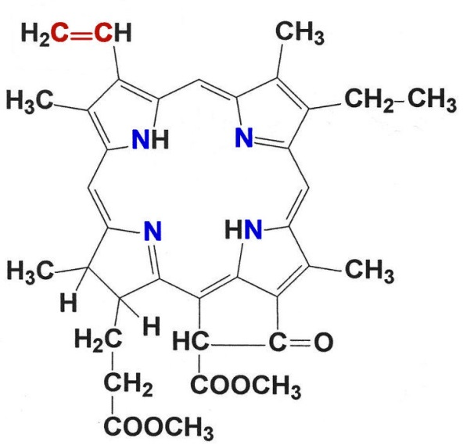
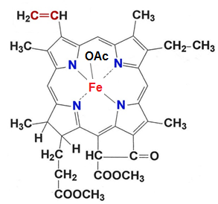
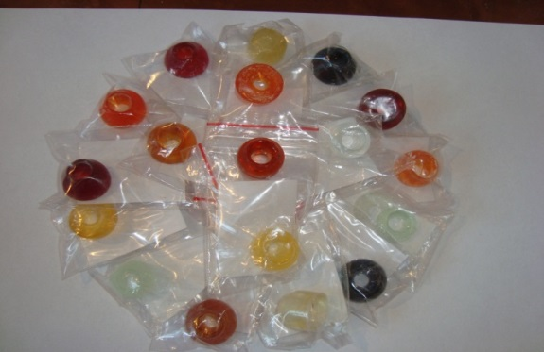
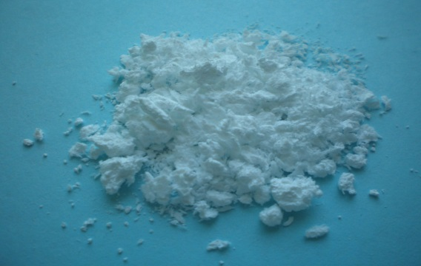
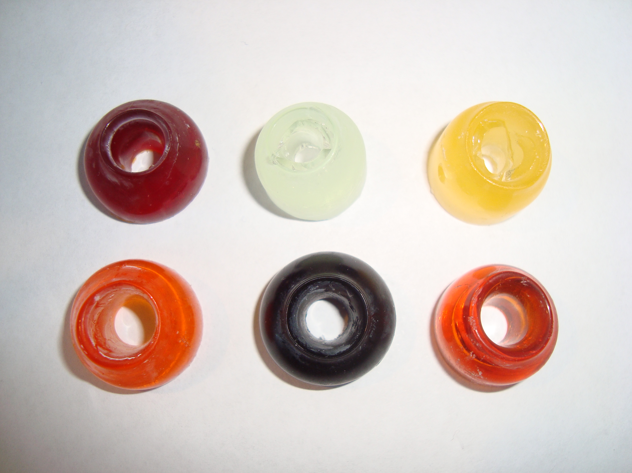
O L E D (Organic Light-Emitting Diode)

Slide 8
ОПУБЛИКОВАНО БОЛЕЕ 50 СТАТЕЙ:
Islamova R.M., Nazarova S.V., et al. // Mendeleev Communications. 2013. V. 23. N 5. P. 279-281.
Islamova R.M., Ishkinina O.I., et al. // Doklady Chemistry. 2012. V. 447. Part 1. P. 244–248.
Islamova R.M., Nazarova S.V., et al. // Macroheterocycles. 2011. V. 4. N 2. P. 97-105.
Islamova R.M. , Golovochesova O.I., et al. // Polymer Science. Ser. B. 2010. V. 52. N. 11-12. P. 637-647.
Islamova R.M., Puzin Yu.I., et al. // Polymer Science. Ser. B. 2009. V. 51. N 3-4. P. 110-116.
Islamova R.M., Sadylova G.R., et al. // Polymer Science. Ser. B. 2008. V. 50. N. 5-6. P. 128-133.
Islamova R.M., Puzin Yu.I., et al. // Polymer Science. Ser. B. 2006. V. 48. N. 5-6. P. 130-133.
ПАТЕНТ НА ИЗОБРЕТЕНИЕ № 2446178⁽¹³⁾ С1 (2010 г.)
ПАТЕНТ НА ИЗОБРЕТЕНИЕ № 2412950 (2009 г.)
ПАТЕНТ НА ИЗОБРЕТЕНИЕ № 2394045 (2008 г.)
2 кандидатские диссертации (Головочесова, 2011 г., Назарова 2013 г.)
2 магистерские диссертации
8 дипломных работ
ФЦП «Научные и научно-педагогические кадры инновационной России», 2012-2013 г.г.
Грант Президента РФ, 2009-2010 г.г.
Грант Президента РБ, 2008 г.

Slide 9
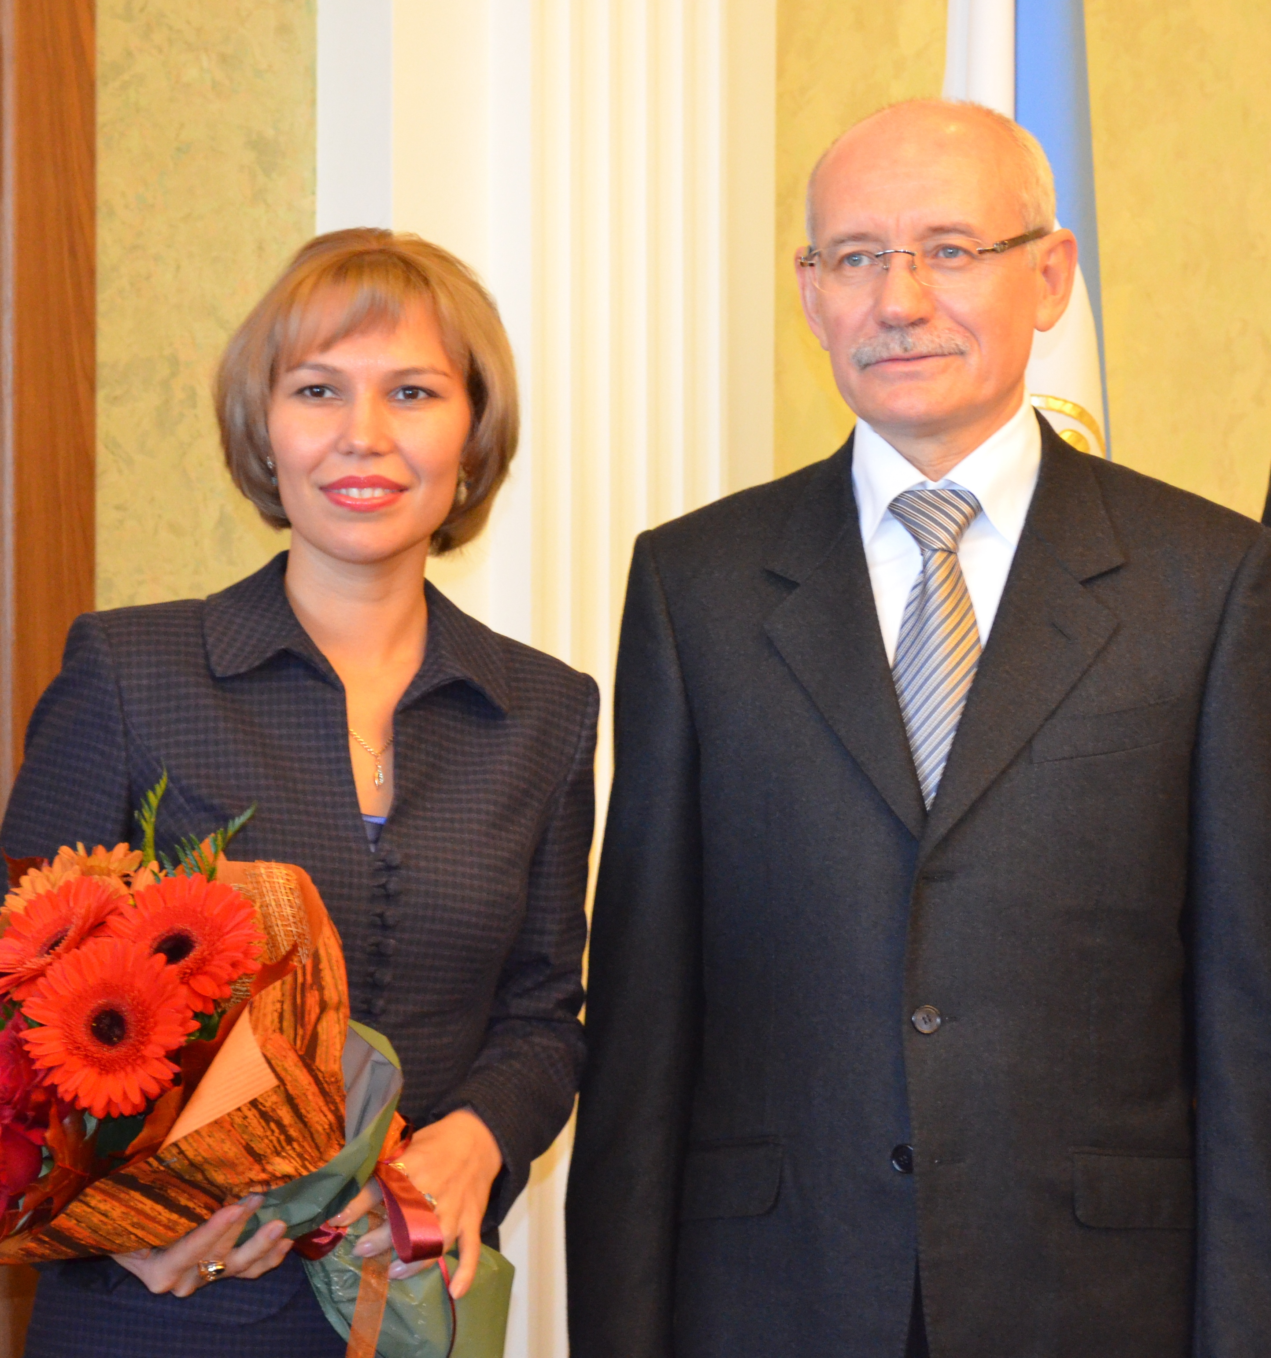
ГОСУДАРСТВЕННАЯ РЕСПУБЛИКАНСКАЯ МОЛОДЕЖНАЯ ПРЕМИЯ В ОБЛАСТИ НАУКИ И ТЕХНИКИ ЗА 2011 Г.
«Разработка инновационных подходов к созданию новых высокоэффективных инициирующих (каталитических) систем направленного действия для получения синтетических полимеров крупнотоннажного производства»

Slide 10
ЗАВЕДУЮЩИЙ КАФЕДРОЙ
2011-2013 Г.Г.
25 человек, из них 20 ППС
2012 г. – доцент по специальности «Высокомолекулярные соединения»
Исламова Р.М. и др. Практикум по биоорганической химии. Уфа: Издательство БашГАУ. 2012. 55 с.
Исламова Р.М. и др. Практикум по органической химии. Уфа: Издательство БашГАУ. 2013. 75 с.
Kinetics, catalysis and mechanism of chemical reactions. From pure to applied science. Today and tomorrow. Ed. by R.M. Islamova, et al. Nova Science Publishers, Inc.: New York. 2012. 312 p.
ФЦП «Научные и научно-педагогические кадры инновационной России», 2012-2013 г.г.

Slide 11
Органические флокулянты
КОНТРАКТЫ 2011, 2012 г.г.
отработана методика получения флокулянтов по упрощенной схеме (без использования дополнительного технологического оборудования);
синтезированы катионные, анионные и неоионные флокулянты с молекулярными массами от 500 тыс. до 30 млн.;
установлено, что синтезированные флокулянты по свойствам не уступают образцам фирм SNF AN и Besfloc
Аналитический центр ЗАО «Опытный завод Нефтехим»

Slide 12
КАФЕДРА ФИЗИЧЕСКОЙ ОРГАНИЧЕСКОЙ ХИМИИ
Базовые научные группы
Группа G1 «Химия соединений платины»
Рук. член-корр. РАН
В.Ю. Кукушкин
Группа G2 «Химия металлоактивированных молекул»
Группа G3 «Прикладная металлоорганическая химия»
Рук. д.х.н. Н.А. Бокач
Лауреат премии Президента РФ для молодых учёных (2012 г.)
Рук. проф. В.П. Боярский

Slide 13
Ассоциированные научные группы
Группа AG1 «Химия слабых взаимодействий»
Группа AG2 «Кластерный катализ»
Рук. доц. П.М. Толстой
Рук. член-корр. РАН
В.П. Анаников
Группа AG3 «Металлокомплексный катализ в химии органических полимеров»
Рук. проф. Р.М. Исламова

Slide 14
создание научной группы
МЕТАЛЛОКОМПЛЕКСНЫЙ КАТАЛИЗ
В ХИМИИ ОРГАНИЧЕСКИХ ПОЛИМЕРОВ
новые катализаторы полимеризации
химия соединений платины
В.Ю. КУКУШКИН
макромолекулярный
дизайн
новые гомо-, блок-сополимеры, функциональные материалы, наноматериалы, молекулярные гибриды и т.д.
разработка общих
теоретических подходов,
установление механизмов
реакций
«ПРЕДВИДЕНИЕ - ПОЛЬЗА»
ПРАКТИЧЕСКОЕ ПРИМЕНЕНИЕ

Slide 15
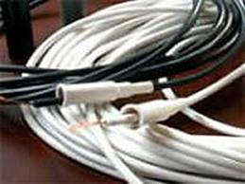
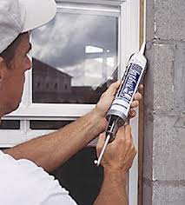
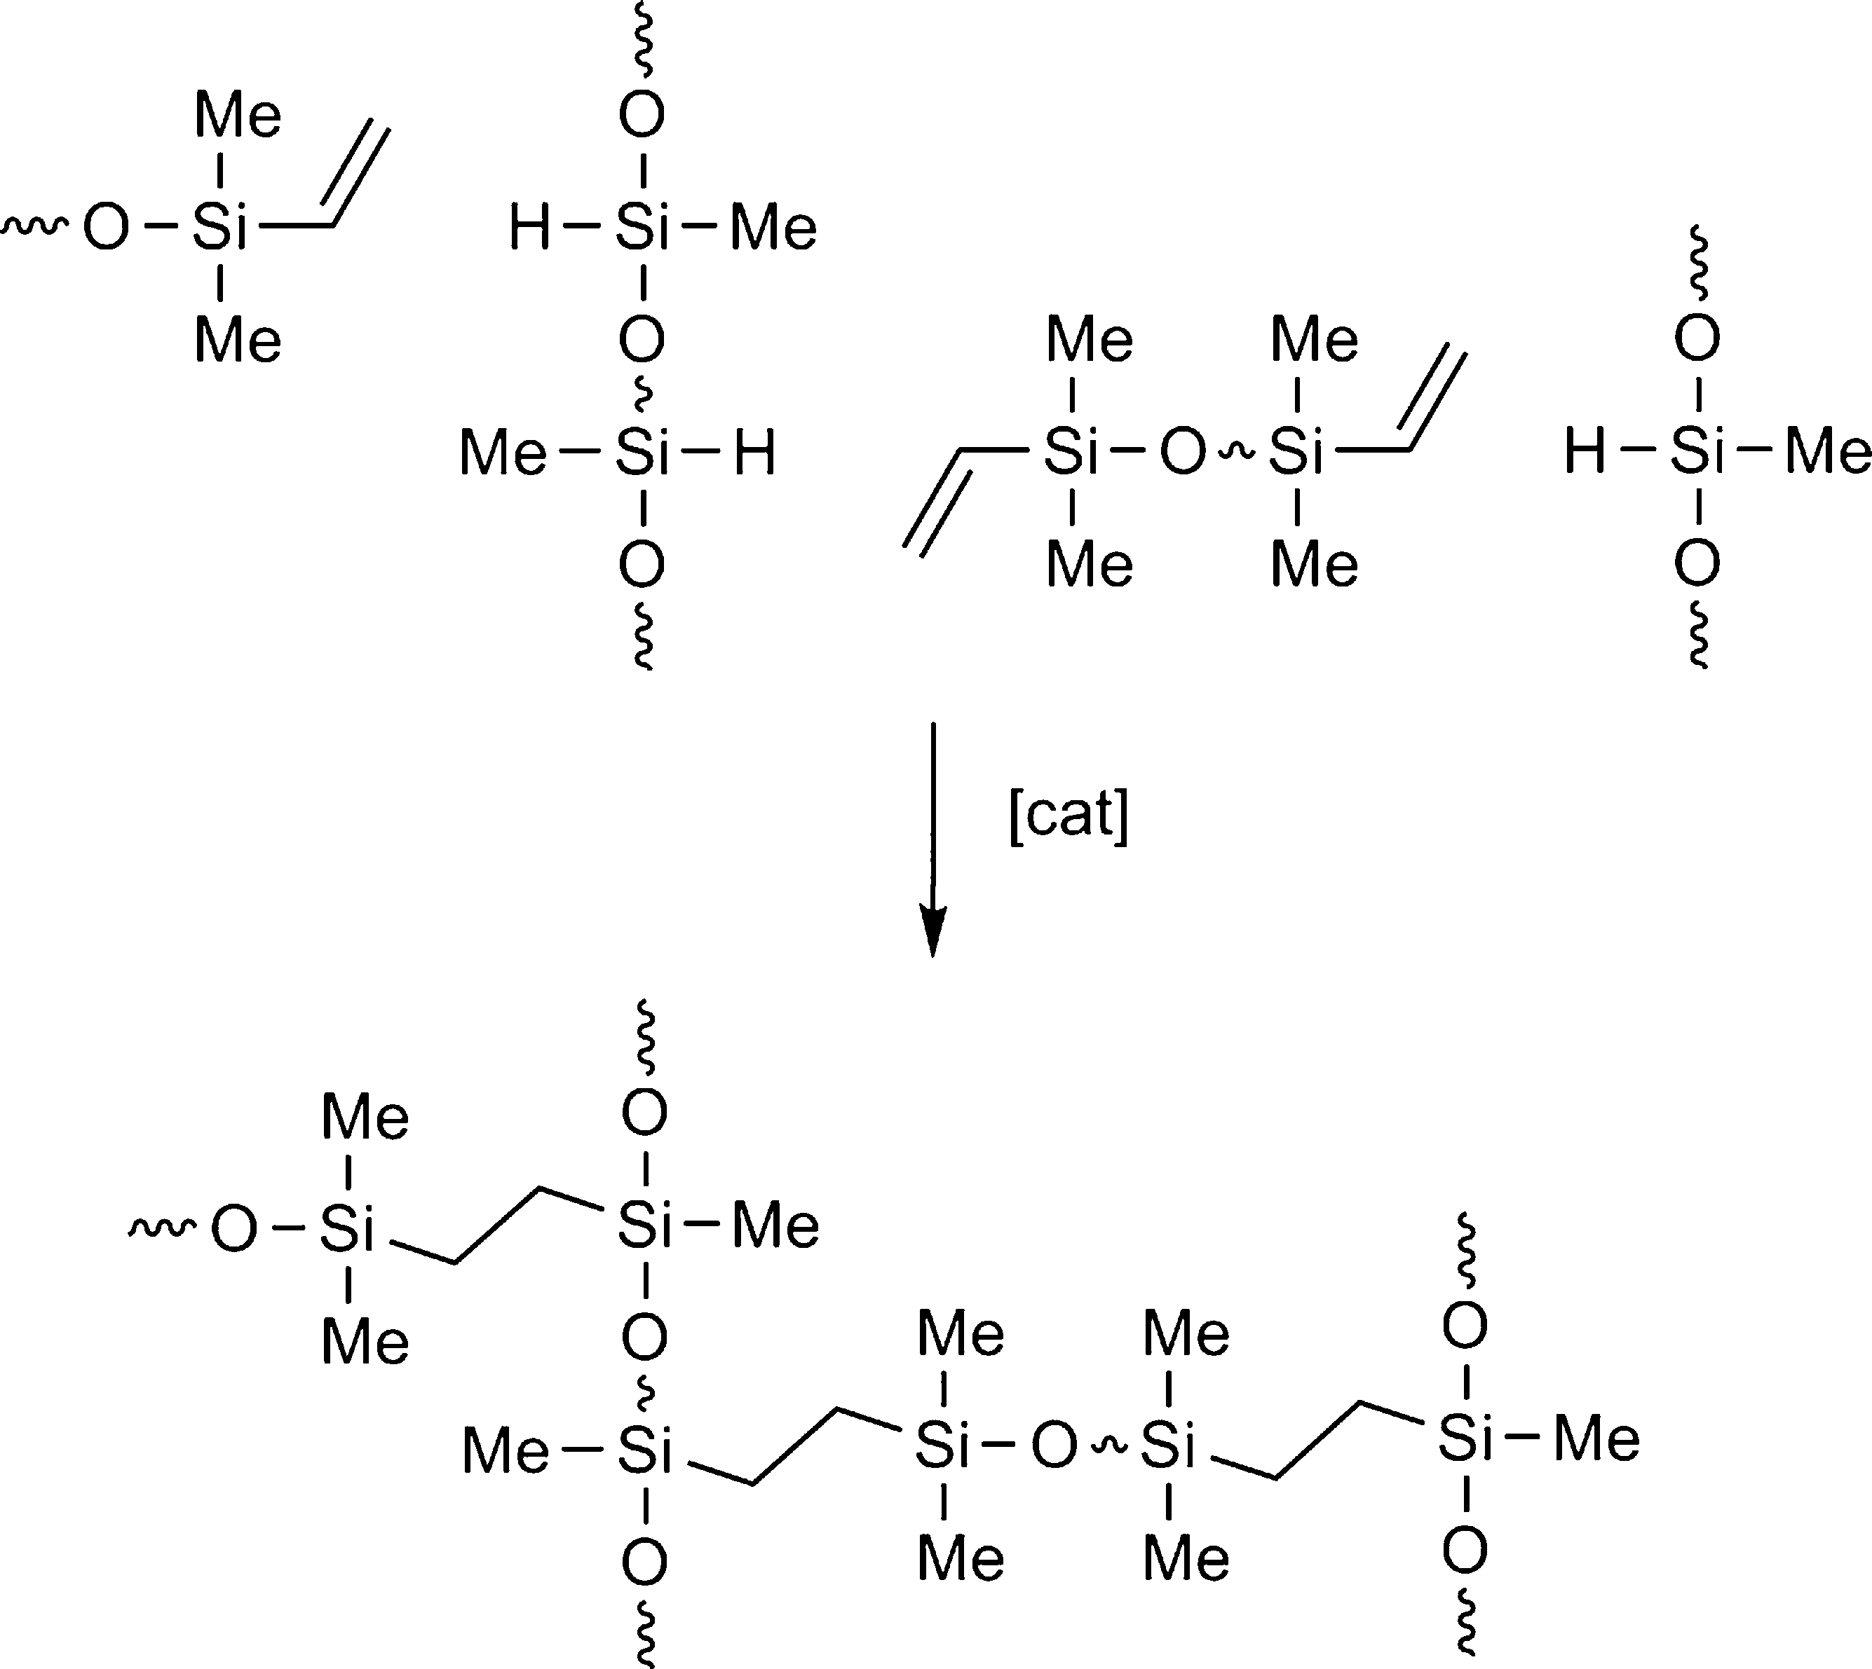
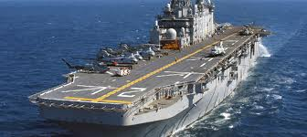
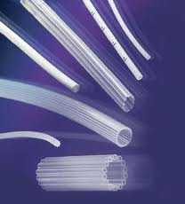
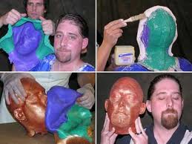
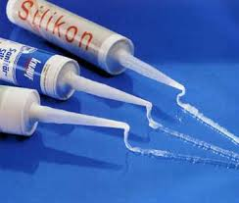
СОЕДИНЕНИЯ ПЛАТИНЫ
В.Ю. КУКУШКИН, Н.А. БОКАЧ
СИЛОКСАНОВЫЕ КАУЧУКИ
Р.М. Исламова
Г.В. ГРИГОРЯН
ЭЛЕКТРО-, ТЕПЛОИЗОЛЯТОРЫ
МАСЛО-, ТЕРМО-, МОРОЗОСТОЙКИЕ ГЕРМЕТИКИ
БИОИНЕРТНЫЕ МАТЕРИАЛЫ, ГЕЛИ

Slide 16
СОЗДАНИЕ НАУЧНОЙ ГРУППЫ
ПОСТАНОВКА И ПРОВЕДЕНИЕ СИСТЕМАТИЧЕСКИХ ЭКСПЕРИМЕНТАЛЬНЫХ ИССЛЕДОВАНИЙ
ПОДГОТОВКА СТУДЕНТОВ И АСПИРАНТОВ
ПУБЛИКАЦИИ В ВЫСОКОРЕЙТИНГОВЫХ ЖУРНАЛАХ
ГРАНТЫ, КОНТРАКТЫ → РФФИ → РНФ
СВЯЗЬ С ПРОИЗВОДСТВОМ
СПбГУ
химический факультет
полимерная химия
координационная химия
Л.А. Чугаев
С.В. Лебедев

